Slide 1
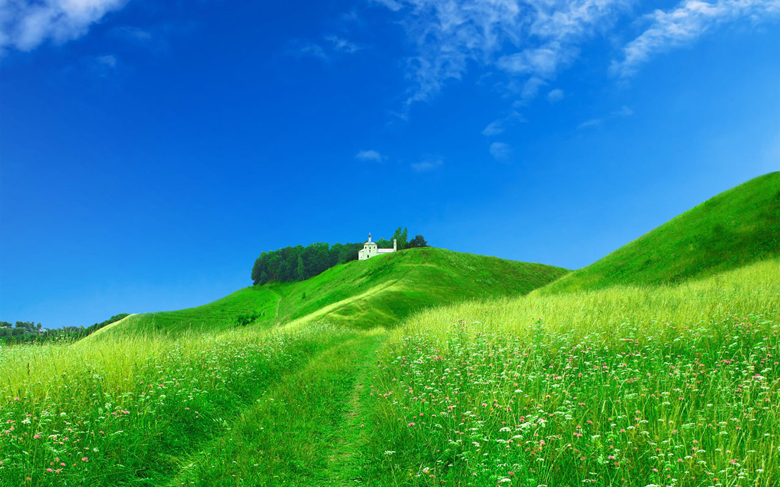



আজকের পাঠে সবাইকে
স্বাগতম

Slide 2




উপস্থাপনায়
রাজীব দত্ত
সহকারী শিক্ষক
ভিংরোল সরকারি প্রাথমিক বিদ্যালয়
আনোয়ারা, চট্টগ্রাম

Slide 3
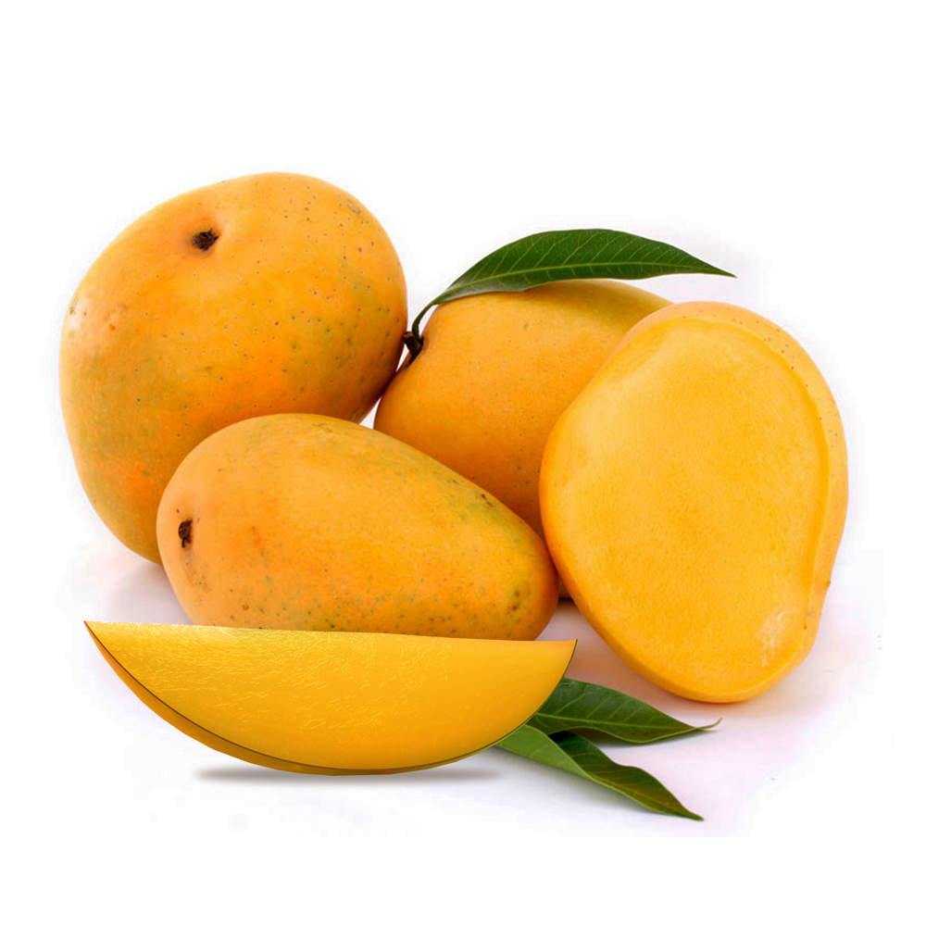
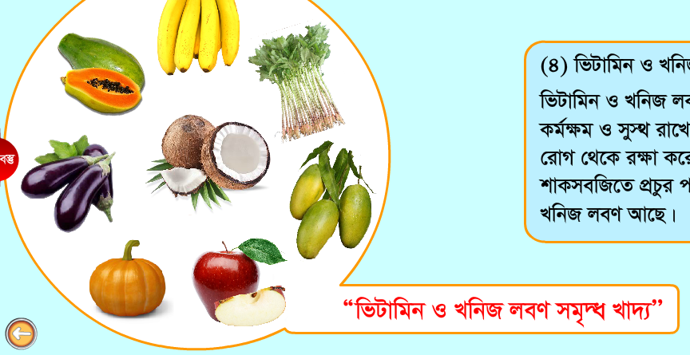
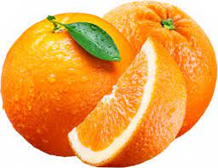
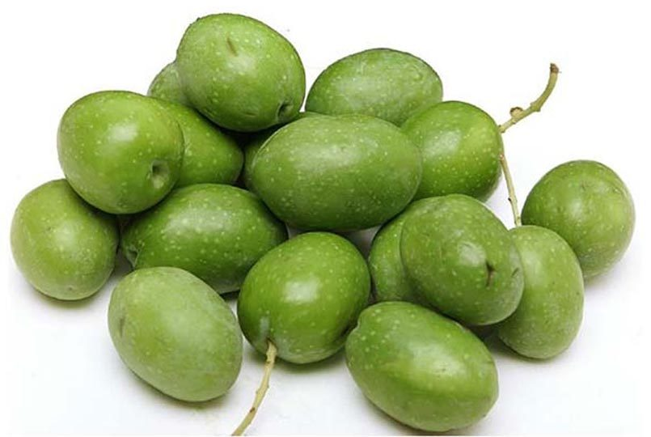
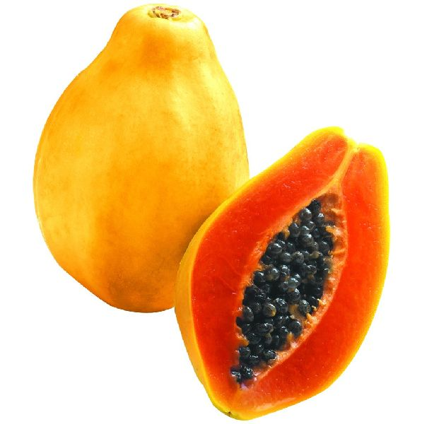
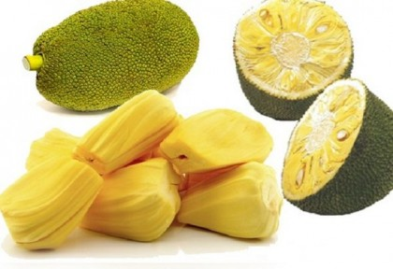
নিচের ছবিগুলো মনোযোগ সহকারে দেখ:
বিভিন্ন ধরনের ফল
আম
নারিকেল
কমলা
জলপাই
পেঁপে
কাঁঠাল
এই ফল গুলো আমরা বিভিন্ন মৌসুমে পাই।
এই ফলগুলো কি আমরা সারা বছর পাই ?

Slide 4

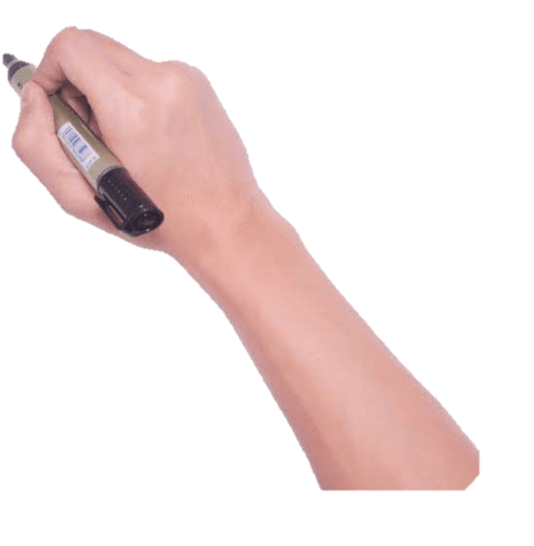
আমাদের আজকের পাঠ
ফল
শ্রেণী- তৃতীয় অধ্যায় ৭

Slide 5
শিখনফল
এই পাঠ শেষে শিক্ষার্থীরা...
৮.৩.১ যেসব মৌসুমি ফল পাওয়া যায় তার নাম বলতে পারবে;
৮.৩.২ পুষ্টি অনুযায়ী মৌসুমি ফলের শ্রেণিকরণ করতে পারবে;
৮.৩.৪ সারা বছর পাওয়া যায় এমন ফলের নাম বলতে পারবে;
৮.৩.৫ মৌসুমি ফলের খাদ্যমান সম্পর্কে বলতে পারবে।

Slide 6

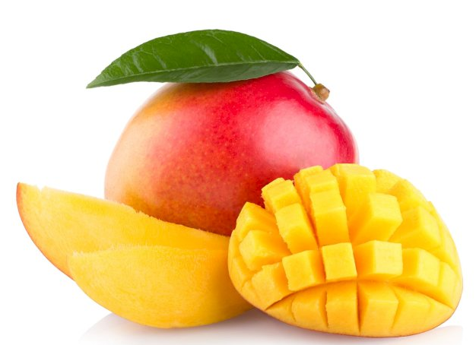
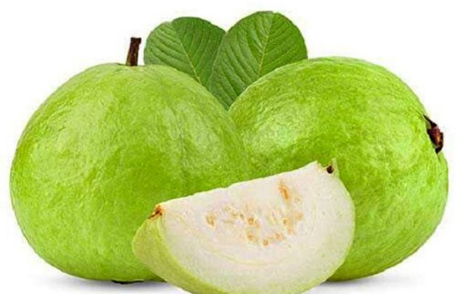
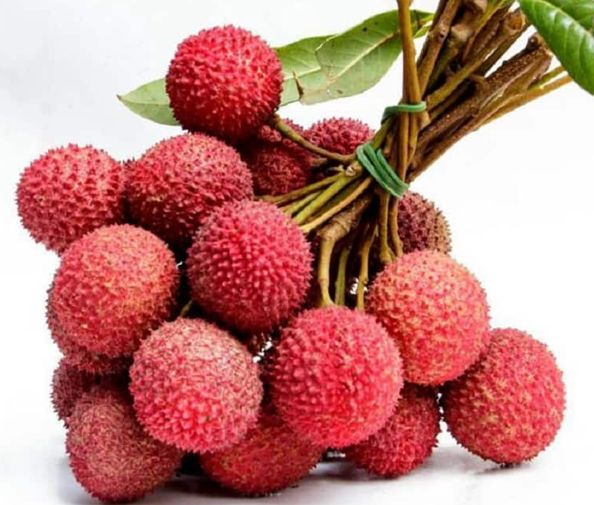
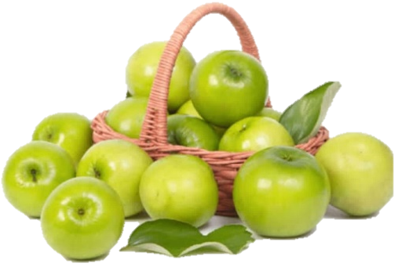
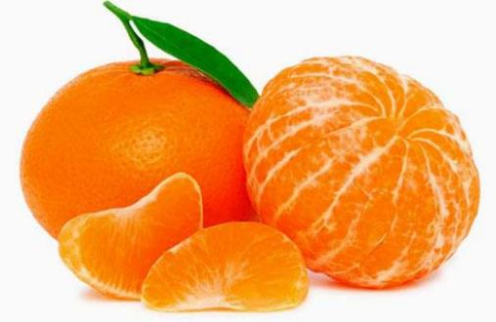
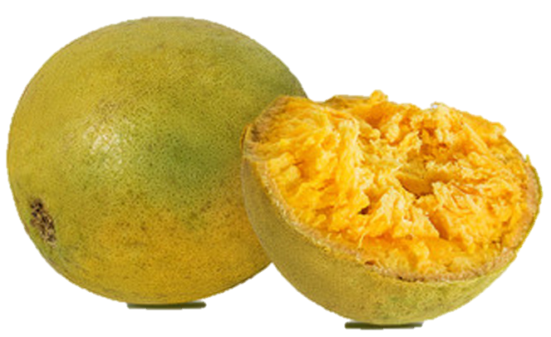
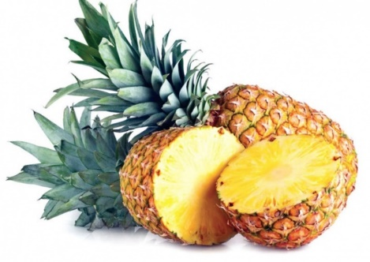
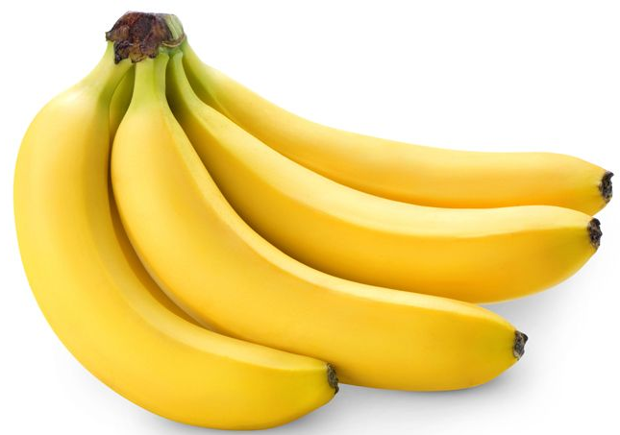
ছবিগুলো মনোযোগ সহকারে দেখ
আমাদের চারপাশে অনেক ফল পাওয়া যায়। ফলে প্রচুর পরিমাণে ভিটামিন ও খনিজ লবণ থাকে। স্বাস্থ্য ভলো রাখা এবং রোগ প্রতিরোধের জন্য ফল খাওয়া প্রয়োজন।

Slide 7


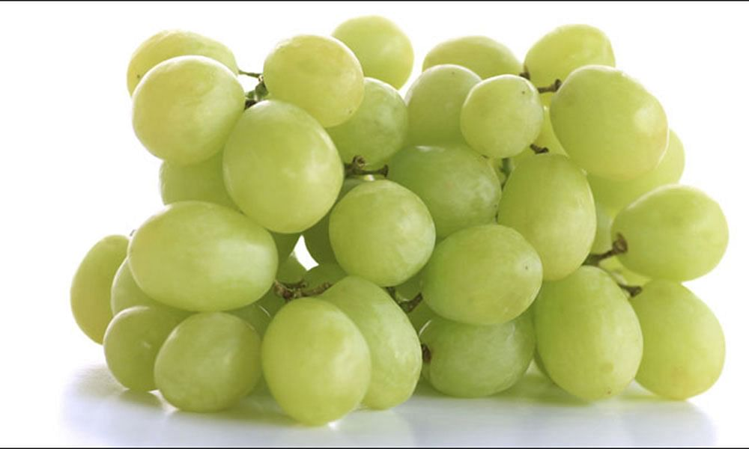
নিচের ছবিগুলো মনোযোগ সহকারে দেখ:
কলা
আপেল
আঙ্গুর
কমলা
এই ফলগুলোর মধ্যে কিছু ফল গ্রীষ্মকালে, কিছু শীতকালে আবার কিছু সারা বছর পাওয়া যায়।
আপেল, কলা, আঙ্গুর, কমলা এরকম অনেক ফল আমরা খেয়ে থাকি।

Slide 8


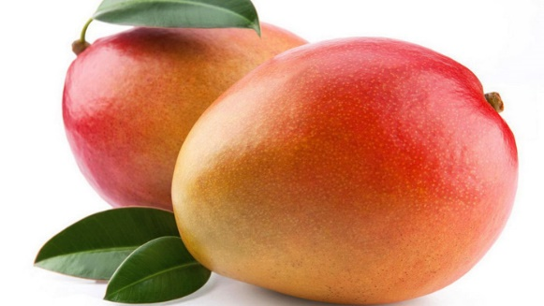

তোমাদের জানা মতে পরিচিত ফলগুলোর একটি তালিকা তৈরি কর।

Slide 9
মৌসুমের ভিক্তিতে আমরা ফলগুলোকে তিন ভাগে ভাগ করতে পারি।
গ্রীষ্মকালীন ফল
যথা:
শীতকালীন ফল
বারোমাসি ফল

Slide 10
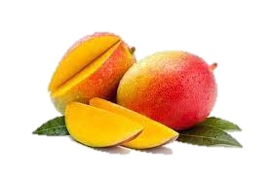
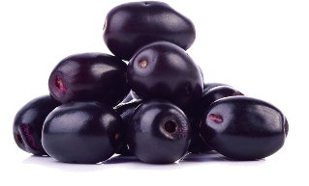
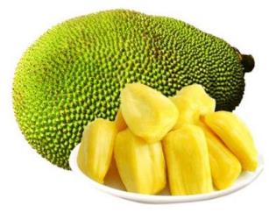
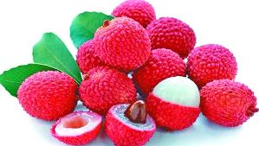
নিচের ছবিগুলো মনোযোগ সহকারে দেখ:
আম
জাম
লিচু
কাঁঠাল
গ্রীষ্মকালে আমাদের দেশে অনেক রকমের ফল পাওয়া যায়। যেমন- আম, জাম, লিচু ও কাঁঠাল

Slide 11
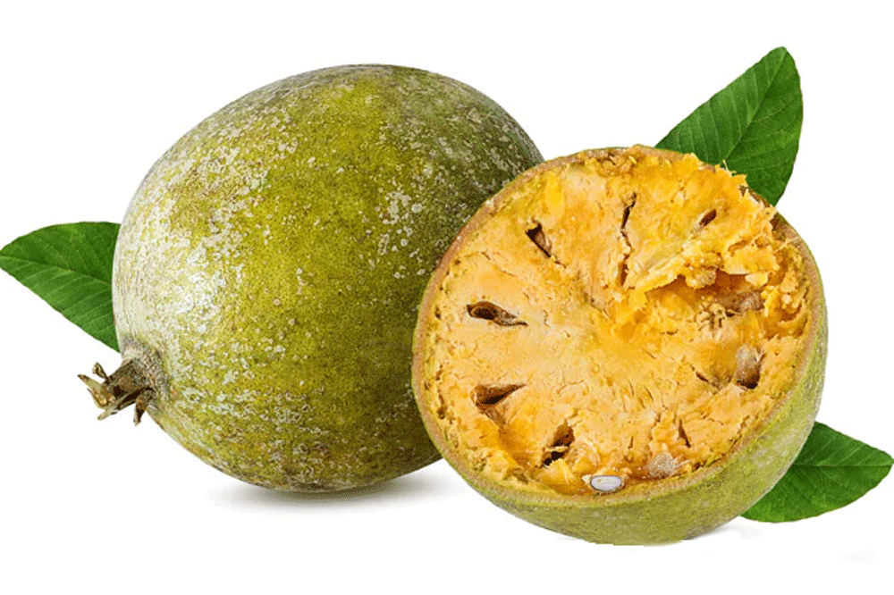
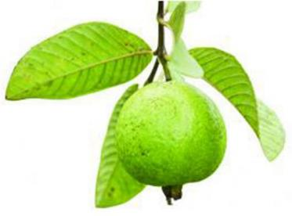
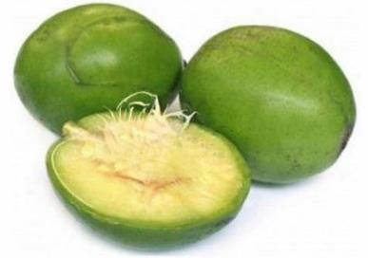
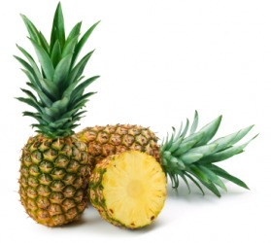
বেল
পেয়ারা
আমড়া
আনারস
এছাড়াও রয়েছে বেল, পেয়ারা, আমড়া, আনারস ইত্যাদি হচ্ছে প্রধান।

Slide 12
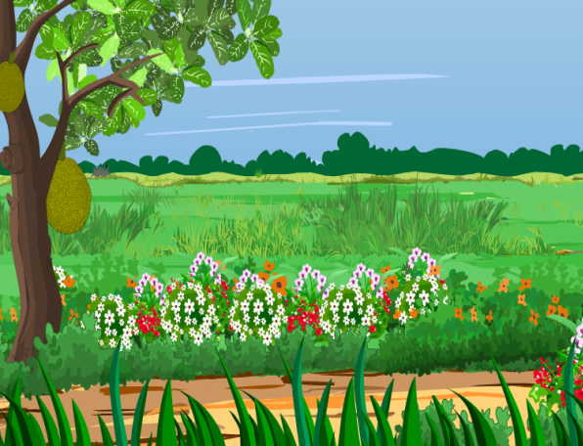

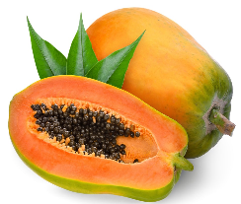

দেখি পারি কিনা
আবার চেষ্টা কর
সঠিক হয়েছে
Trigger added

Slide 13
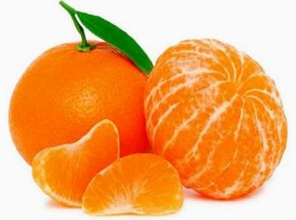
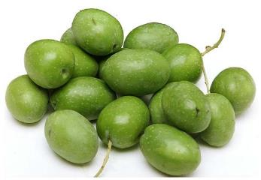
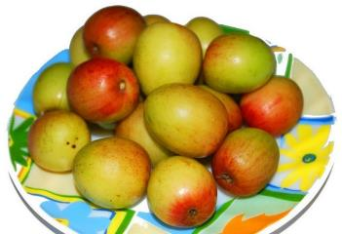
নিচের ছবিগুলো মনোযোগ সহকারে দেখ:
কমলা
জলপাই
বরই
কমলা, জলপাই ও বরই হলো শীতকালীন ফল।
আমাদের দেশে শীতকালে বেশি ফল হয় না।

Slide 14

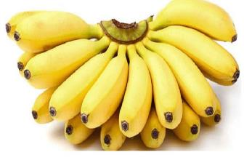
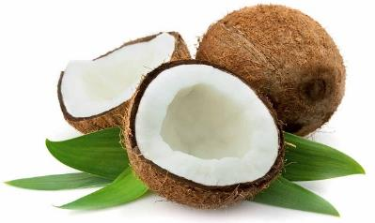
নিচের ছবিগুলো মনোযোগ সহকারে দেখ:
পেঁপে
কলা
নারিকেল
এই ফলগুলো আমরা সারা বছর পেয়ে থাকি তাই এগুলোকে বারোমাসী ফল বলে।
আমাদের দেশে কিছু ফল বারোমাসই হয়। যেমন- পেঁপে, কলা এবং নারিকেল।

Slide 15
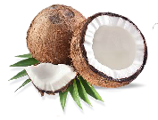

যে ফলটি শীতকালীন সেটিতে ক্লিক করি।
দেখি পারি কিনা
সঠিক হয়েছে
আবার চেষ্টা কর
Trigger added

Slide 16
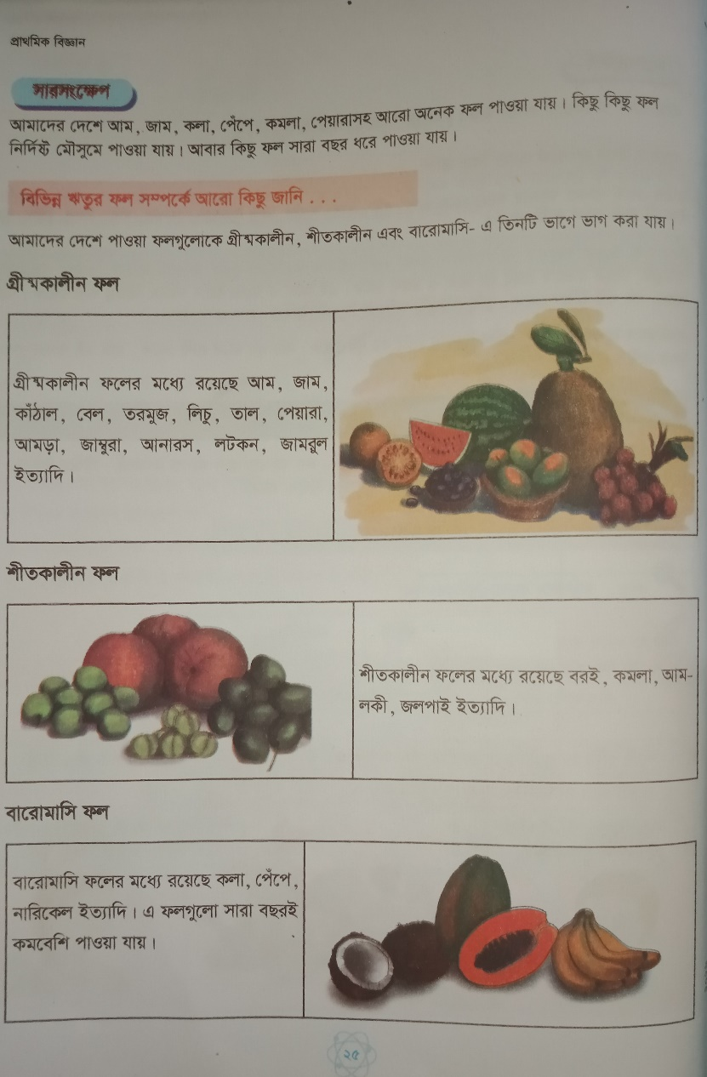
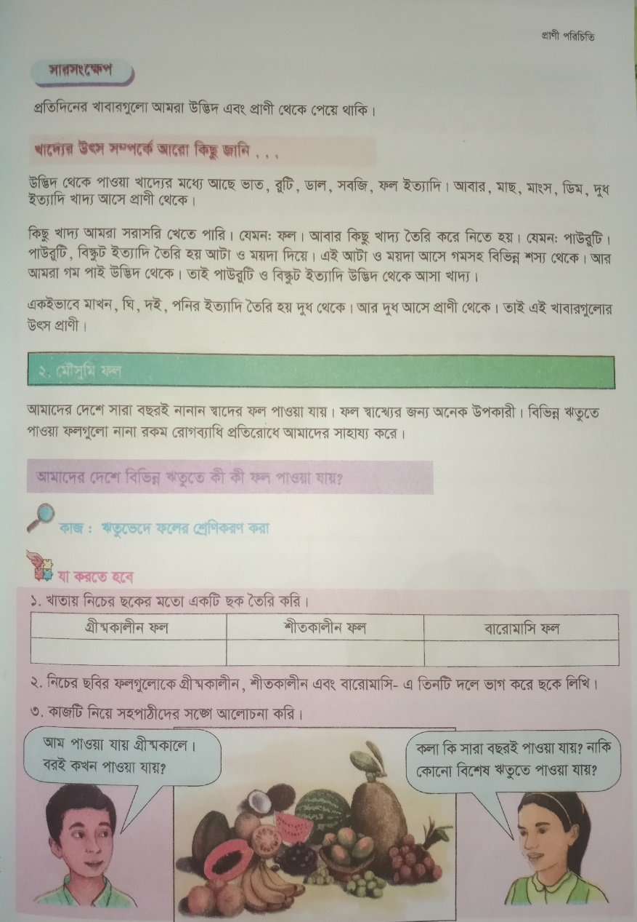
বইয়ের সাথে সংযোগ স্থাপন
এখন পাঠ্য বইয়ের ২৪ নং ও ২৫ পৃষ্ঠায় যা আছে আমরা নিরবে পড়ি।

Slide 17

নিচের প্রশ্নগুলোর উওর দাও-
ফলে কোন কোন পুষ্টি প্রচুর পরিমাণে থাকে?
নিয়মিত ফল খাওয়া প্রয়োজন কেন?
সারাবছর পাওয়া যায় এমন তিনটি ফলের নাম লেখ।
শীতকালীন ফলের তিনটি উদাহরণ দাও।

Slide 18
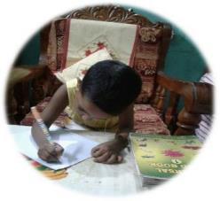

বিভিন্ন ঋতুতে কী কী ফল পাওয়া যায তার একটি তালিকা নিচের ছকের মতো ছক করে বাড়ি থেকে তৈরি করে আনবে।
গ্রীষ্মকালীন ফল
শীতকালীন ফল
বারোমাসি ফল

Slide 19
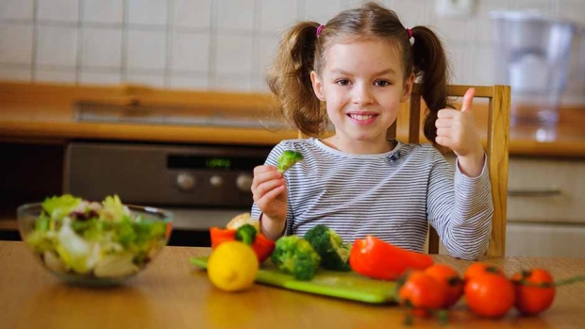
ভালো থেকো সবাই **বিদায়**

